Slide 1
Toán 2
Tập 1
Tuần 15
Bài 43: Đường thẳng – Đường cong
Đường gấp khúc – Tiết 1

Slide 2

KHỞI ĐỘNG

Slide 3

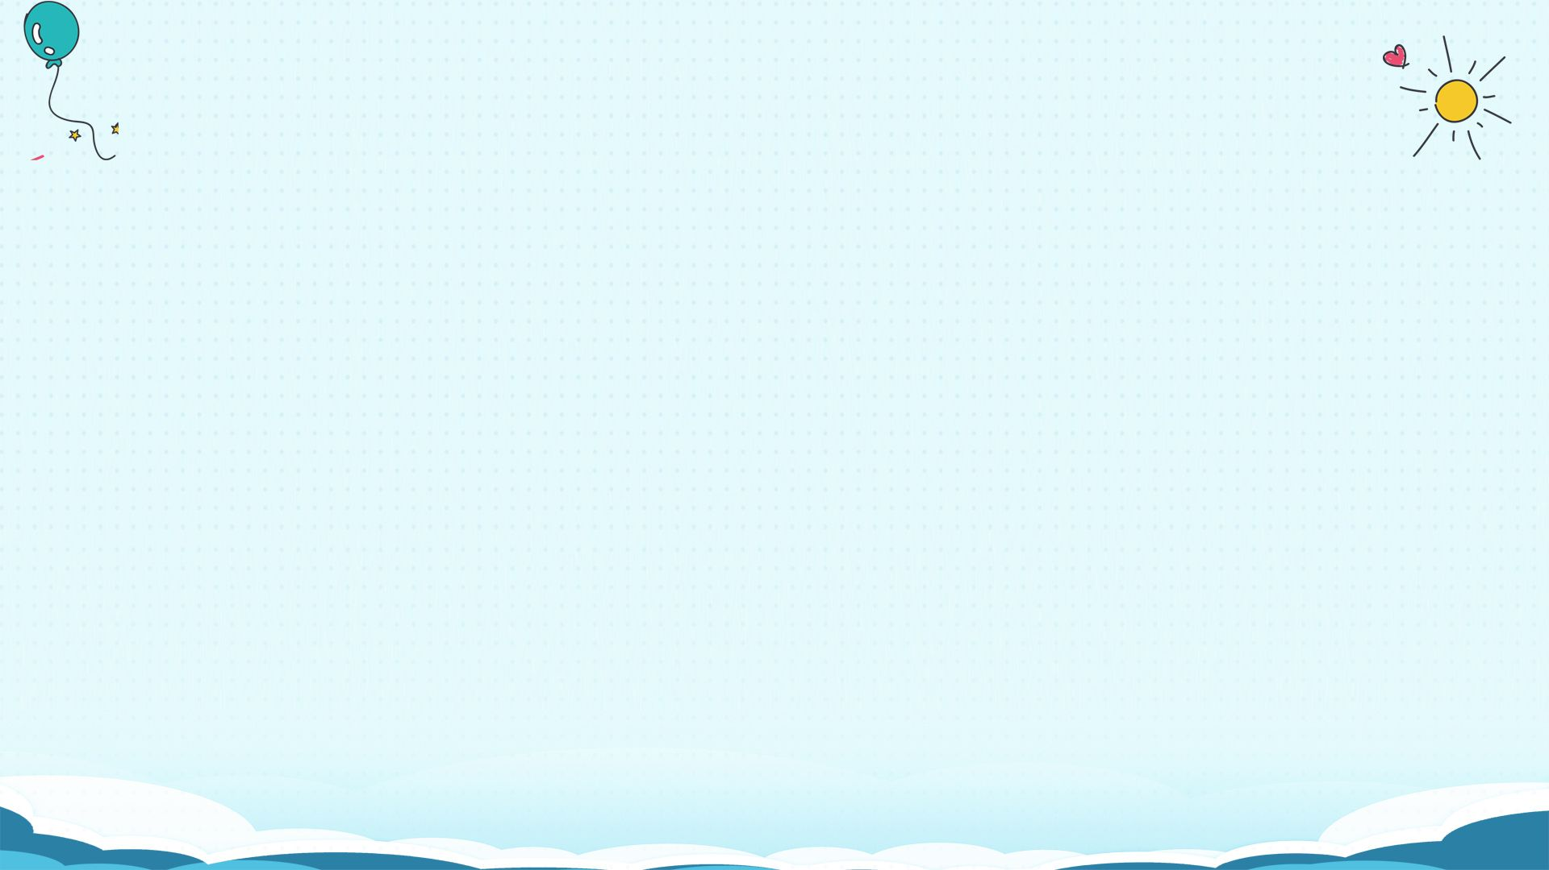
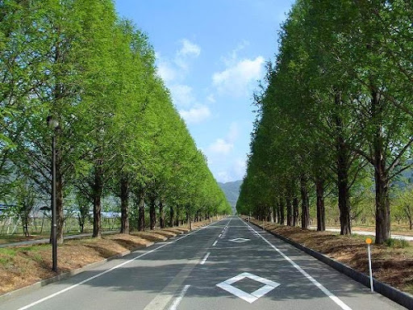
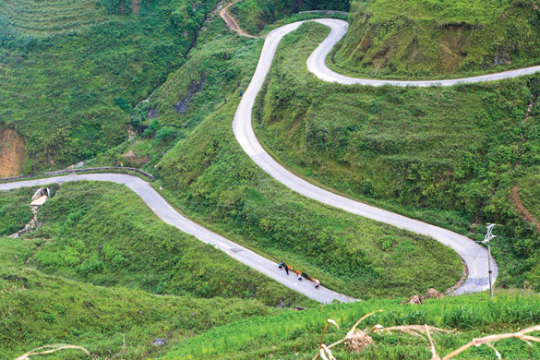

Slide 4


KHÁM PHÁ
KIẾN THỨC MỚI

Slide 5


Đường thẳng
Đường cong
A
B
C
B
D
B
Ba điểm A, B, C cùng nằm trên một đường thẳng
A
C
C
A, B, C là ba điểm thẳng hàng
Đường gấp khúc ABCD
gồm
ba đoạn thẳng AB, BC và CD.

Slide 6
LUYỆN TẬP THỰC HÀNH

Slide 7

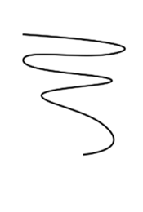



Chỉ ra đường thẳng, đường cong trong mỗi hình sau:
1
1
3
đường thẳng
5
đường cong
đường cong
đường thẳng
2
4
6
đường thẳng
đường cong

Slide 8
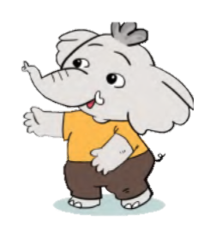

Nêu tên ba điểm thẳng hàng:
2
C
D
B
E
A
Ba điểm thẳng hàng là: A, B, C
Ba điểm thẳng hàng là: D, B, E

Slide 9


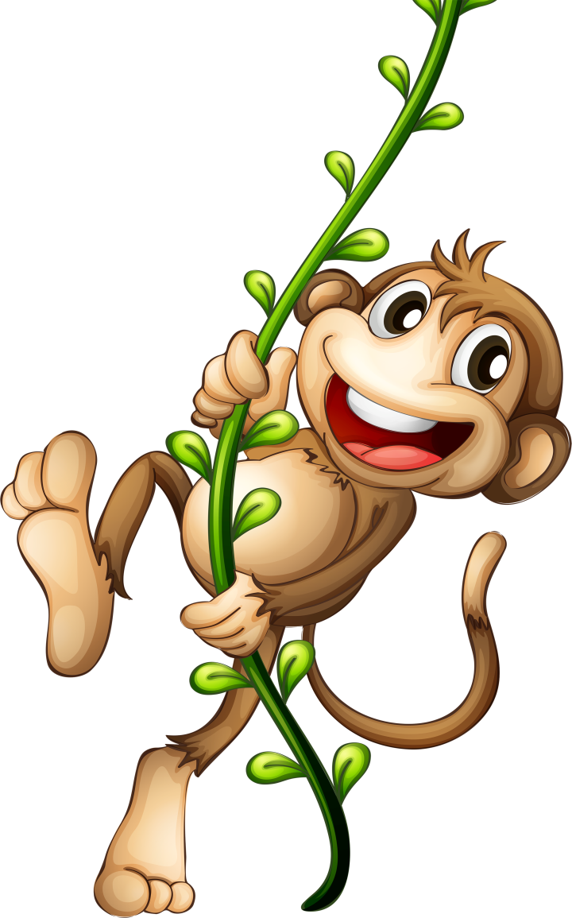


Hướng dẫn chơi game
Nhấn nút “Bắt đầu” để bắt đầu trò chơi
Click vào từng quả táo trên cây để mở câu hỏi
Click chuột trái để hiển thị câu hỏi và câu trả lời
Click vào cây táo để trở về màn hình chính
Sau đó Click chú khỉ để đến nhặt táo
Click vào quả táo tiếp theo để đến câu hỏi tiếp theo.

Slide 10





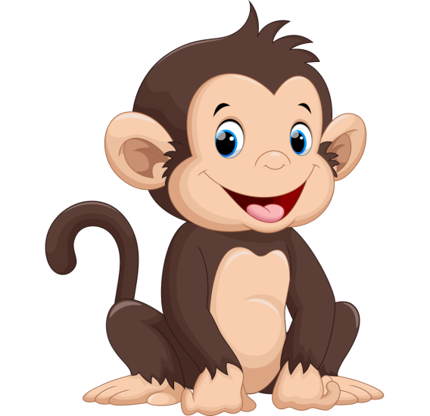
Notes:
Hướng dẫn: GV click vào quả táo để hiện câu hỏi tương ứng.

Slide 11

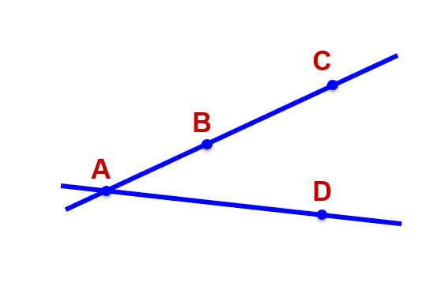

Câu hỏi 1: Nêu tên ba điểm thẳng hàng trong hình vẽ bên.
A , B, C
Notes:
Hướng dẫn: - Nếu HS trả lời đúng thì GV click vào vùng trống để hiện đáp án, sau đó click vào cái cây để quay về màn hình hái táo
Nếu HS trả lời sai thì GV click vào con khỉ để thông báo trả lời sai.

Slide 12
Câu hỏi 2: Hình vẽ bên có mấy điểm?
4
Notes:
Hướng dẫn: - Nếu HS trả lời đúng thì GV click vào vùng trống để hiện đáp án, sau đó click vào cái cây để quay về màn hình hái táo
Nếu HS trả lời sai thì GV click vào con khỉ để thông báo trả lời sai.

Slide 13
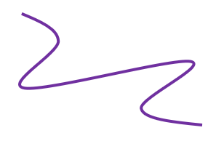
Câu hỏi 3: Hình bên được gọi là ….
Đường cong
Notes:
Hướng dẫn: - Nếu HS trả lời đúng thì GV click vào vùng trống để hiện đáp án, sau đó click vào cái cây để quay về màn hình hái táo
Nếu HS trả lời sai thì GV click vào con khỉ để thông báo trả lời sai.

Slide 14
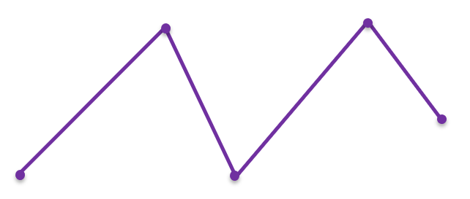
Câu hỏi 4: Đường gấp khúc bên có mấy đoạn thẳng?
4 đoạn thẳng
Notes:
Hướng dẫn: - Nếu HS trả lời đúng thì GV click vào vùng trống để hiện đáp án, sau đó click vào cái cây để quay về màn hình hái táo
Nếu HS trả lời sai thì GV click vào con khỉ để thông báo trả lời sai.

Slide 15
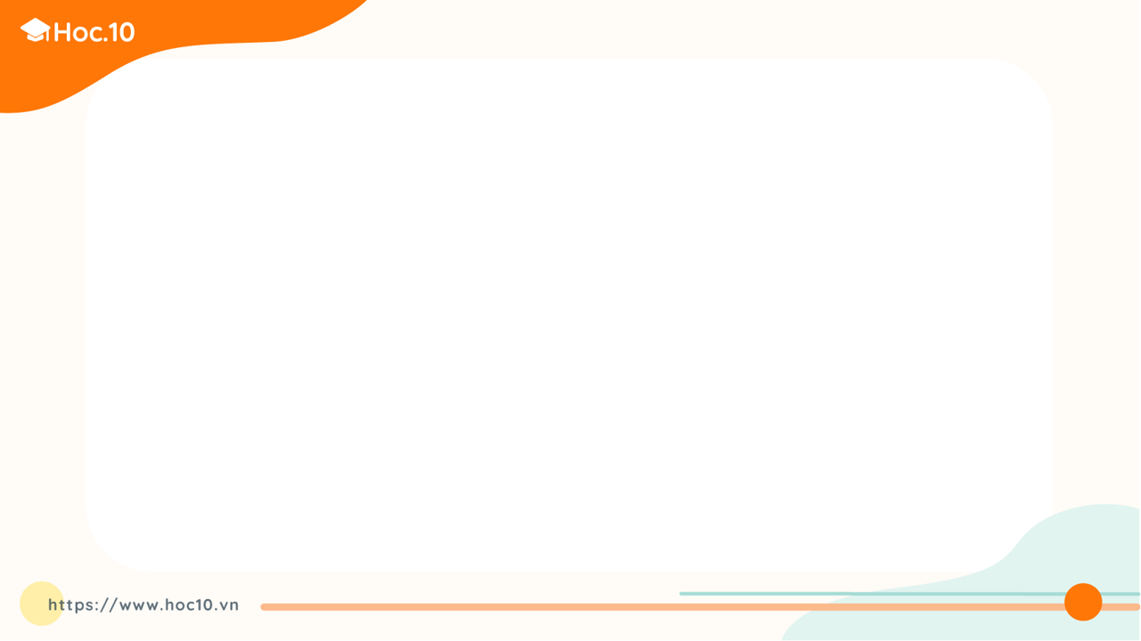

DẶN DÒ

Slide 16
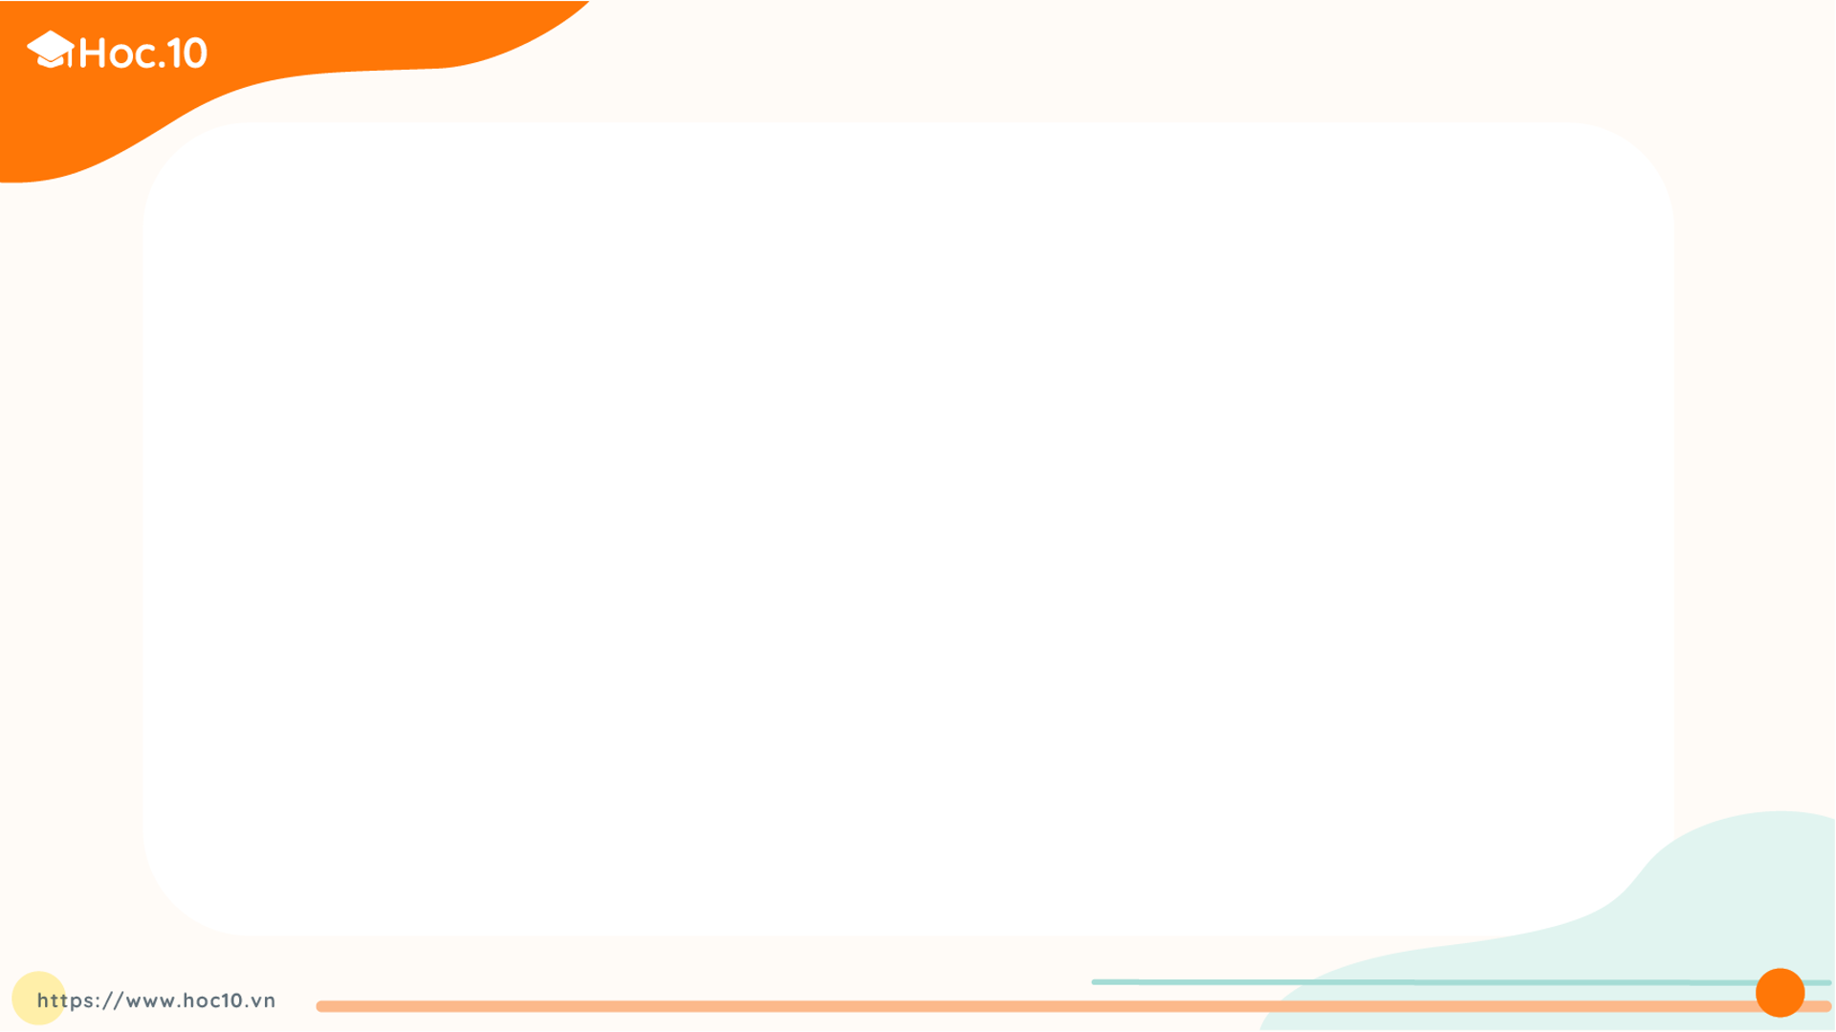

Bài học hôm nay em biết thêm được điều gì?

Slide 17
Để có thể làm tốt các bài tập trên em nhắn bạn điều gì?

Slide 18
